Slide 1
PPT制作和讲解要求
1、每道题至少一种以上的题解，鼓励对某道题进行多方面的题解分析和思考；
2、当年联赛出题特点、知识点考察方面；
3、当年这次联赛的考试策略分析；
4、当年这套题最容易出错的地方在哪些地方？
5、其他自己的一些想法和扩展
6、差距

Slide 2
COIP/NOIS2016复赛试题解析
——skydogli

Slide 3
知识点总览
简单模拟
LCA,差分,桶
简单图论,概率期望
组合数学入门,预处理思想
STL,单调性思想
搜索/状压DP

Slide 4
T1 玩具谜题
题意：有n个人围成一个圈,0表示脸朝圈,1表示背对圈,每个人有一个名字.接下来给你m个操作a和s,要求你从当前指针指向的这个人开始（未操作时为1）,将指针往左或往右移动s个人,输出最后指针的位置.
数据规模：80%:n<=20,m<=1000
100%:n,m<=1e5,S_{i} <=n

Slide 5
T1 玩具谜题
思路：80%:暴力跳即可.时间复杂度O（nm）
100%:发现是圆圈,所以移动等价于直接相加/减后取模.时间复杂度O(n+m)
易错点：数组下标建议从零开始,不然处理取模很麻烦
考察知识点：简单模拟
考场期望得分：100

Slide 6
T2 天天爱跑步
题意：给出一棵树和m个人,每个人都给出一个起点S和终点T,在第0秒以一秒一条边的速度从S跑向T,树上的每一个节点都有一个记录的时间点,当有人在该时间点停在该节点时,节点的计数器加一,要求输出最后每一个计数器的值.

Slide 7
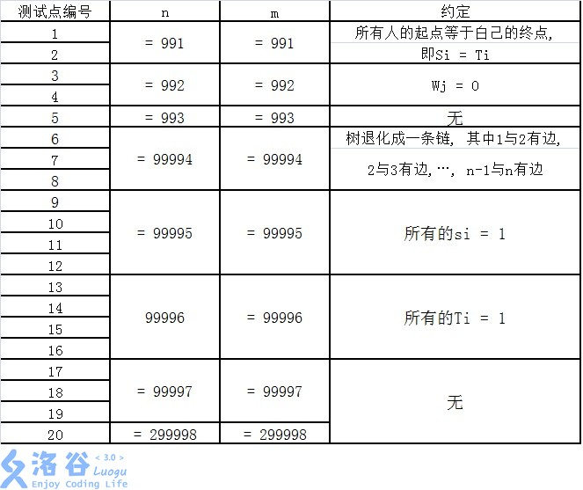
T2 天天爱跑步
数据规模：

Slide 8
T2 天天爱跑步
考虑骗分：
测试点1-5：暴力模拟,时间复杂度O(nm)期望得分25
测试点9-12：直接从1往下DFS，时间复杂度O(n),期望得分20
测试点6-8：差分,用桶向上扫向上跑的贡献再向下扫向下跑的贡献,统计答案,时间复杂度O(n),期望得分15

Slide 9
T2 天天爱跑步
再考虑骗分给我们的启发
思考如何骗链的部分分时,应该能推出一个很重要的性质：
1、对于向上跑情况,若一个人对一个节点产生贡献,当且仅当起点深度减去该点的深度等于该点记录的时间
2、对于向下跑的情况,若一个人对一个节点产生贡献,当且仅当该点深度减去起点的深度等于该点记录的时间
我们可以推导出更一般的性质：
1、对于向上跑的情况,若1个人对2个点都做贡献,当且仅当2点的记录时间之差等于2点的深度之差的相反数.
2、对于向下跑的情况,若1个人对2个点都做贡献,当且仅当2点的记录时间之差等于2点的深度之差.
发现我们可以通过把节点记录时间加上或减去节点深度,那么就可以很轻松地把子树的贡献传上来了.

Slide 10
T2 天天爱跑步
正解思路：考虑求LCA后树上差分,再用桶记录,每次先记录访问该节点前桶的情况,统计该节点的情况后相减,这样就可以避免不同树之间的影响了
易错点：注意差分的值要检查是否正确
考察知识点：LCA,差分,桶
考场预计得分：45-100

Slide 11
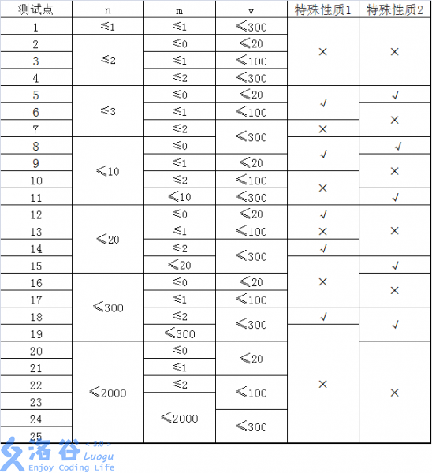
T3 换教室
题意：给出一张v个点,e条边的有权无向图,一开始给你n个点,你最多有m个申请的机会,每个点c_{i}都可以申请替换成另一个指定的点d_{i},申请成功率为一给定常数k_{i} ,若最后的点为P₁...P_{n},你的花费为dist(P₁,P₂)+dist(P₂,P₃)...+dist(P_{n-1},P_{n}),dist表示2点之间的最短路.现在需要你求如何申请,期望意义下花费最小.
数据规模：

Slide 12
T3 换教室
思路：发现数据范围不大,floyd求出各点之间的最短路后考虑DP
设f[i][j][0/1]表示到第i个点,使用了j次申请机会,当前申请是否成功的期望花费,递推式需要分类讨论又臭又长,但是难度不大,这里给出不申请的情况的DP方程（申请的类似,但是有更多情况）：
f[i][j][0]=min(f[i-1][j][1]+k[i-1]*dist[d[i-1]][c[i]]
+(1-k[i-1])*dist[c[i-1]][c[i]],
f[i-1][j][0]+dist[c[i-1]][c[i]]);
时间复杂度O(v^3+nm)，期望得分100
易错点：建议先在纸上写好式子以及各个变量代表什么,尽量一遍打对,不然很难调.
考察知识点：简单图论,概率期望
考场预计得分：100

Slide 13
NOIP2016难度分析
Day1
NOIP2016年的Day1难度仅次于2017,不过T1还是良心送分题,这是我们确保省一的关键分数,绝对不能失分,建议10分钟打完.
T2就突然增大难度,对选手的心态会有较大影响.我们要有沉稳的心态（反正别人也不会）,把能拿的每一分都拿到手,即使没超常发挥,考出的成绩也是比较理想的.建议一个小时内打完高分暴力后有时间再肝正解.
T3考了有点超纲的概率期望,但是作为省选题当NOIP模拟赛考的yalier来说应该问题不大,也建议大家不要局限于NOIP考纲（好像也没有）,尽量学多一点算法,虽然说NOIP不怎么考数据结构,但是却有很多可以用数据结构来做（说不定lxl投题呢）,考场时想不到巧妙的方法也有一份备选方案,总是让人更加放心的.建议一小时内打完.
Day1预计得分：245-300

Slide 14
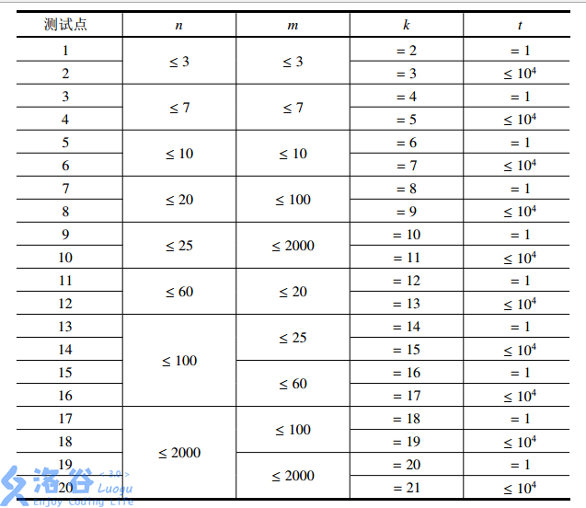
T4 组合数问题
题意：给出一个数字k和T对数n和m,对每组n,m求C(i,j)（0<=i<=n,0<=j<=min(i,m))是k的倍数的个数
数据规模：

Slide 15
T4 组合数问题
思路:暴力预处理出n,m<=100（m大于n时无意义)的答案,时间复杂度O(n^3),期望得分80
然而实际上我们有组合数的递推公式:C(i,j)=C(i-1,j)+C(i-1,j-1)
理解：预处理出i-1的答案后,第i个要么选,要么不选如果不选,就由C(i-1,j)推导上来,如果选,就由C(i-1,j-1)推导而来.
时间复杂度O(nm),期望得分100
易错点：记得边计算边对k取模
考察知识点：组合数学入门,预处理思想
考场预计得分：100

Slide 16
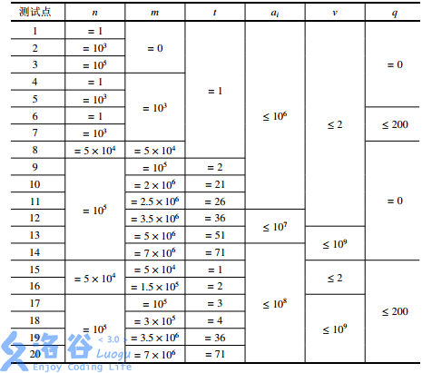
T5 蚯蚓
题意：给出n条蚯蚓,执行m次操作,每次把当前最长的蚯蚓切一刀,设这个蚯蚓长为x,则会把它切成p*x和（1-p)*x,向下取整,p为0～1之间的一个给定的常数,同时其它蚯蚓长度增加q,允许有长度为0的蚯蚓出现,要你输出第1t,2t,3t,4t次操作时被切的蚯蚓长度及从大到小输出最后第1t,2t,3t,4t长的蚯蚓长度
数据规模：
(a为蚯蚓长度
p=u/v

Slide 17
T5 蚯蚓
这题也可以从骗分开始:
1、每次暴力找最大的,暴力加,时间复杂度O(nm),期望得分35
2、找最大的可以放入优先队列里面,q=0时不需要加,期望得分45
3、可以记录每一个上一次被切的时间t_{i},则每次比较i,j时比较x_{i}-t_{i}*q,x_{j}-t_{j}*q即可,时间复杂度O((n+m)log(n+m)),期望得分65+
4、q=0时发现每次切的蚯蚓长度是不增的,那么新增的蚯蚓长度也是不增的,考虑将新增的放入2个队列中,每次比较3个队头的大小,选最大的切,时间复杂度O(nlog(n)+m),结合骗分3,期望得分90

Slide 18
T5 蚯蚓
正解思路：事实上发现因为切这条蚯蚓时,之前被切的蚯蚓的长度会增加q的,所以依然满足单调性,所以骗分4满足所有数据的条件，时间复杂度O(nlog(n)+m),期望得分100
易错点：注意NOIP不开O2,运算量较大时不建议使用不必要的STL（如普通的queue）,否则可能被卡常
考察知识点：STL,单调性思想
考场预计得分：65-100

Slide 19
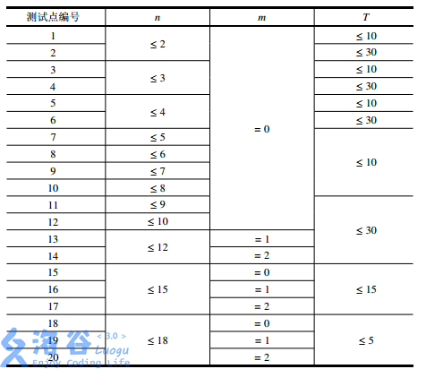
T6 愤怒的小鸟
题意：给出n头猪在平面直角坐标系的坐标,要你若干个用y=ax²+bx(a<0)的抛物线使所有猪都至少在任意一条抛物线上,求最小的抛物线个数,多组数据.
数据规模：
m=0：无意义
m=1 : 答案<n/3+1
m=2: 有一个抛物线
过了至少n/3个点

Slide 20
T6 愤怒的小鸟
根据小学知识可知未知项有2个,所以需要2个点确定.
首先推一下公式
依然考虑骗分：
1、枚举抛物线的情况,时间复杂度O(Tn!/(2^{n/2})*n),期望得分60
2、范围这么小,考虑随便状压,设f[st]为有被打下来的猪的状态的最小花费,要n^2枚举抛物线,再O(n)检查这个抛物线是否打下了其它的猪时间复杂度O(T2^{n}n³),期望得分60...
3、预处理各个抛物线的猪集合时间复杂度O(T2^{n}n²)期望得分85
4、要相信NOIP数据是水的,所以考虑爆搜
对于每头猪,要么与之前的猪组成抛物线,要么先不管,最后所有不管的猪都需要一条抛物线,爆搜统计答案,时间复杂度O(玄学)
可以通过此题！
（人有多大胆,地有多大产...）

Slide 21
T6 愤怒的小鸟
正解思路：考虑优化状压
1、st&(1<<i)或st&(1<<j)时没有必要转移,显然.
2、当前选的线必须经过st的第一个0对应的点,不然就是多余的
可以这样理解：先选1、4再选2、3和先选2、3再选1、4是等价的,我们只需要每条抛物线出现1次就可以确保答案正确,所以每次需要选第一个0对应的点的抛物线,复杂度降到了O(T2^{n}n),可以通过此题.
易错点：此题卡精度,注意使用eps避免精度误差
考察知识点：爆搜/状压DP
考场预计得分：85-100
跑得还没爆搜快

Slide 22
NOIP2016难度分析
Day2
T1考察数论知识,这方面可能比较多人有所欠缺,建议考前加强复习,不然考场手推是挺浪费时间的,记得这个公式的话应该可以20分钟以内打完.
T2是一道思维题,没有考什么数据结构,而且给出了多组不同的部分分,考场需要冷静思考,充分挖掘其性质,不要一看到题就开始写,毕竟数据点分治工作量比较大,建议避免.推出单调性的选手可以获得不小的优势,是一道不错的中档拉分题.可能思考+打代码需要1-2个小时
T3暴力分给得很足,也给了乱搞选手可乘之机,这在NOIP并不罕见,所以在时空复杂度和程序复杂度接近且正确性显然时,可以选择打一些乱搞和玄学剪枝,在考场有一分是一分.85分基本可以半个小时打完.
day2预计得分：250-300

Slide 23
NOIP2016总结
NOIP2016并没有考察什么高难度的数据结构,算法实现也比较简单,算是一场思维比例较大的NOIP.所以平时也不需要拼命学太高级的算法,做裸题其实对OI的思维提升并不大,应该多打CF和Atcoder的比赛,以思维训练为主,培养短时间高强度做题的感觉.
如果这一年参加NOIP,最重要的是用至少一个小时仔细看题（2天的T3都很可做且码量不大）,思考如何写正解或高分暴力,切忌一道题死磕太久.其实写出高分暴力比正解简单很多,而且以这一年为例,暴力打满有495,全国排名前200！（当然现在水平都上来了,可能没这么高）
要说和AK的差距的话,可能是T2对于一个桶的处理确实比较难想,可遇不可求.打NOIP还是主要求稳吧,要是想打100分结果0分,对一整年的影响都很大.最好在暴力确认没有问题的情况下再考虑正解

Slide 24
Thanks

